Slide 1







Klasyfikacja a regresja Unsupervised learning Labratorium 3
Sebastian Kuzara
KRUK S.A.
Statistical Methods Development Area
Wrocław, 2024

Slide 2
K-means
Idea: podzielenie podobnych obserwacji na k grup
Cel: znalezienie wzorców „ukrytych” w danych
Algorytm:
Wybieramy k (na ile grup chcemy podzielić obserwacje)
wyznaczane zostają losowo pierwsze współrzędne centroidów grup
iteracyjnie optymalizujemy współrzędne centroidów aż do momentu: (1) braku zmiany współrzędnych, (2) wykonania maksymalnej liczby zadanych iteracji
co iterację przypisujemy punkty do grupy wg najmniejszej odległości od aktualnych centroidów
aktualizujemy współrzędne centroidów dla wyznaczonych grup
ze względu na losowe inicjowanie współrzędnych w pierwszej iteracji, przydzielenie obserwacji do konkretnych grup może być różne dla modeli zbudowanych na tych samych danych.

Slide 3
K-means – przygotowanie danych
library(data.table)
library(ggplot2)
n_samples <- 100
set.seed(123)
data_sample1 <- data.table(
SampleNum = "1",
X = rnorm(n_samples),
Y = rnorm(n_samples, sd = 2.0)
)
data_sample2 <- data.table(
SampleNum = "2",
X = rnorm(n_samples, mean = 2.0),
Y = rnorm(n_samples, mean = 2.0, sd = 2.0)
)

Slide 4
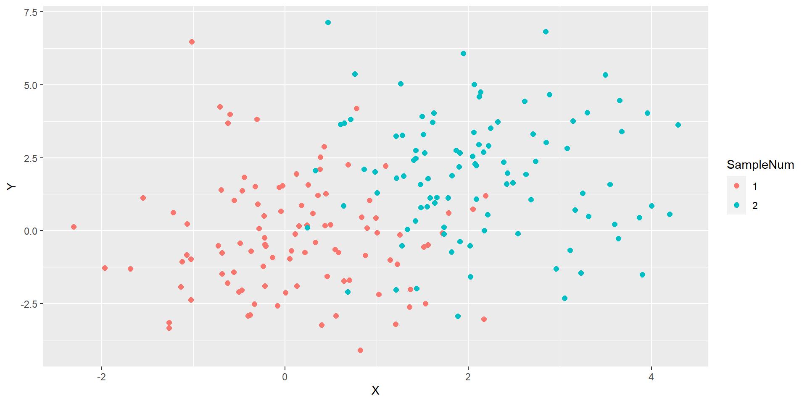
K-means – dane na wykresie
ggplot(data = data) +
geom_point(aes(x = X, y= Y, color = SampleNum), size=2)

Slide 5
K-means - model
set.seed(123)
model <- kmeans(x = data[,.(X, Y)], centers = 2)
data[,PredictedCluster := as.character(model$cluster)]
data[,IfCorrect := SampleNum == PredictedCluster]

Slide 6
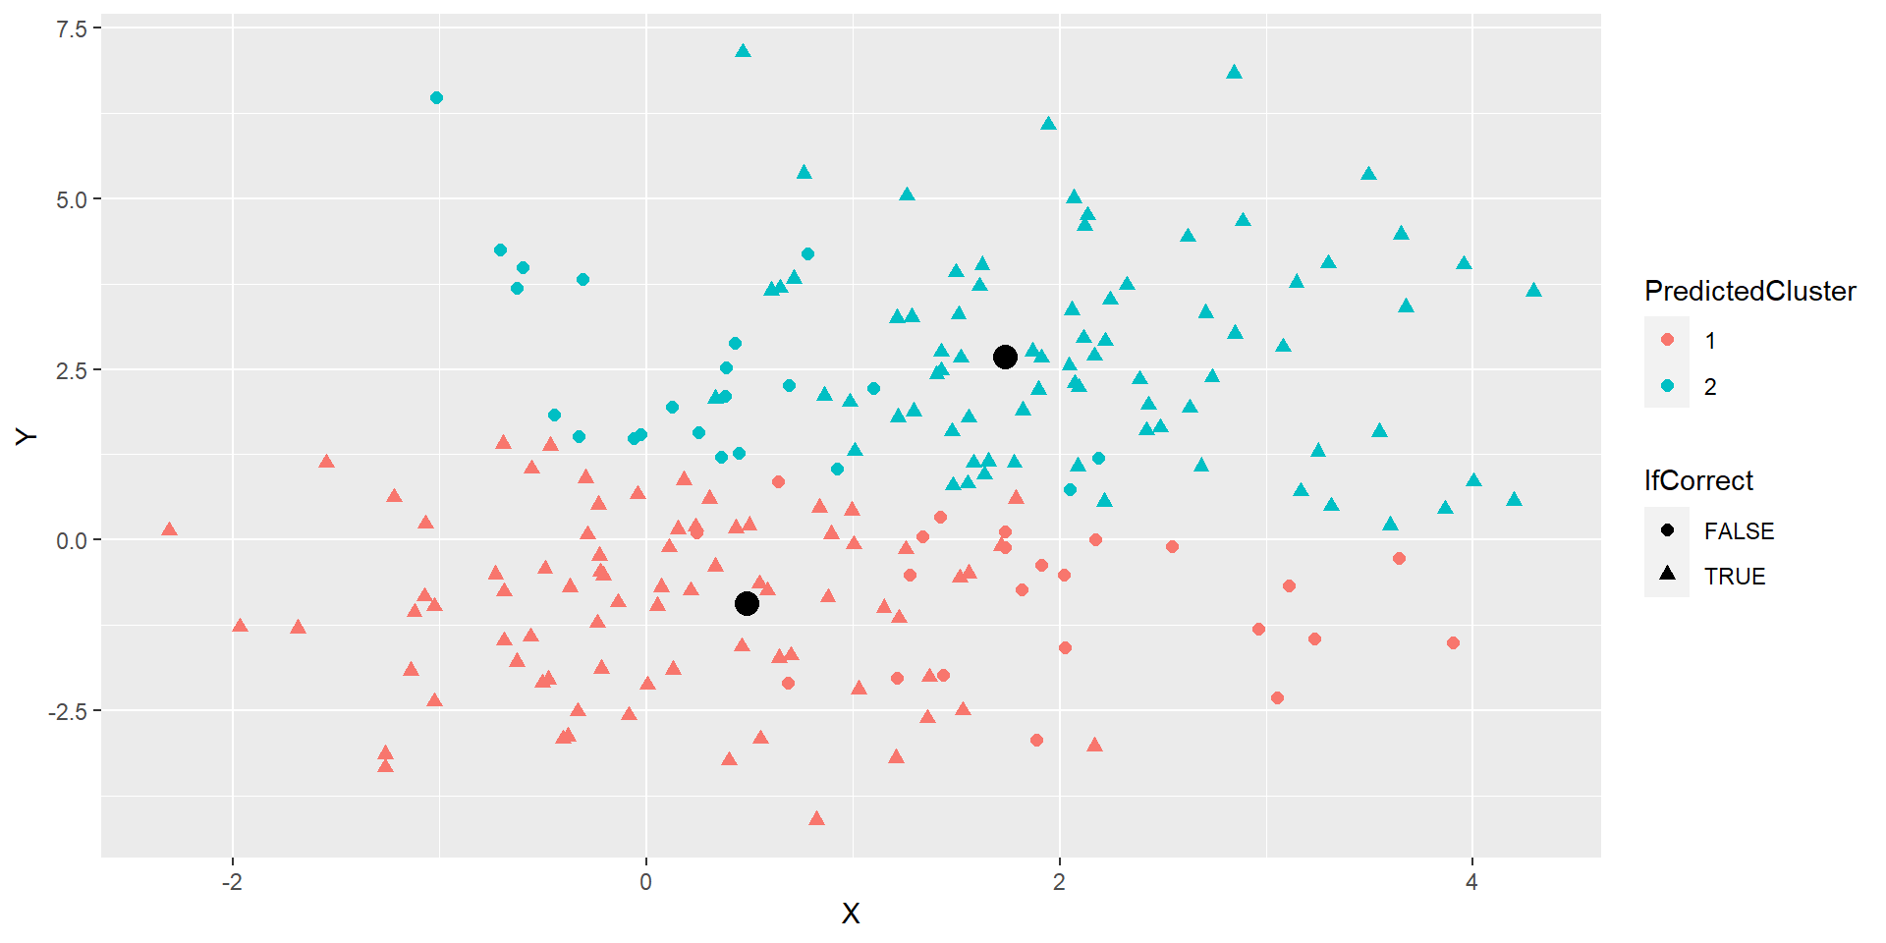
K-means - predykcje
ggplot() +
geom_point(data = data, aes(x = X, y= Y, color = PredictedCluster, shape = IfCorrect), size=2) +
geom_point(data = as.data.frame(model$centers), aes(x = X, y = Y), size = 4)

Slide 7
hierarchical clustering
Idea: grupowanie obserwacji podobnych (najbliższych)
Dwa kierunki:
Agglomerative (łączenie) - wychodzimy od klastrów jako pojedynczych obserwacji i łączymy je w grupy aż do momentu aż cały zbiór stanowi jeden klaster
Divisive (podział) - odwrotny kierunek
Algorytm (Agglomerative) iteracyjnie:
oblicz odległość między klastrami
połącz najbliższe kastry w jeden
powtarzaj aż zostanie jeden klaster
Do wyboru:
funkcja odległości
funkcja połączenia (linkage) - wyznaczamy współrzędne klastra
poziom odcięcia lub liczba grup
Należy przekształcić cechy do identycznej skali.

Slide 8
hierarchical clustering – przygotowanie danych
library(data.table)
library(caret)
mtcars <- datasets::mtcars
scaler <- caret::preProcess(mtcars, method="scale")
mtcars <- predict(scaler, mtcars)
dist_mtcars <- dist(mtcars, method = "euclidean")

Slide 9
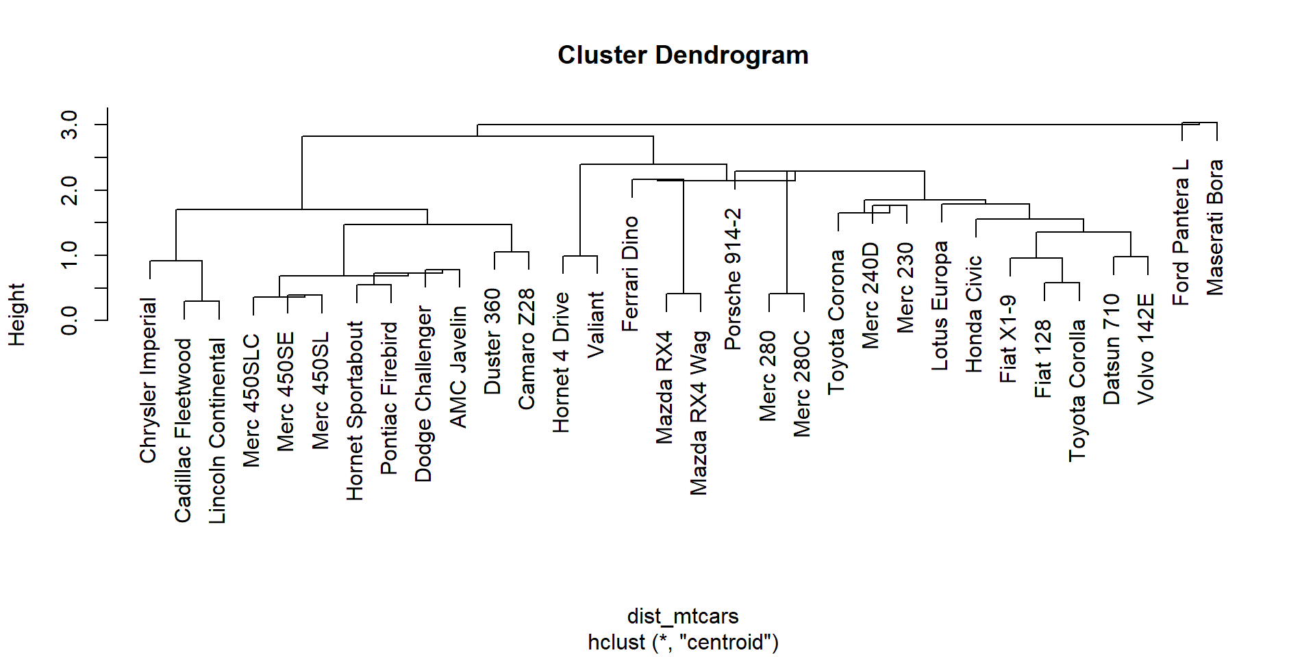
hierarchical clustering – model
model <- hclust(dist_mtcars, method = "centroid")
# Dendogram
plot(model)

Slide 10
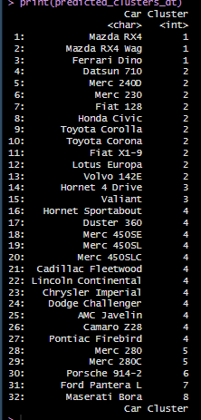
hierarchical clustering – grupowanie
predicted_clusters <- cutree(model, k=8)
# argument k-liczba grup, h wysokość odcięcia predicted_clusters_dt <- data.table(
Car = names(predicted_clusters),
Cluster = predicted_clusters
)
setorder(predicted_clusters_dt, Cluster) print(predicted_clusters_dt)

Slide 11
k nearest neighbours
Idea: Podobne obserwacje położone są w niedalekiej odległości od siebie w zadanej przestrzeni
Algorytm:
jeśli zmienne objaśniające opisane są na różnych skalach, należy je odpowiednio przekształcić (ujednolicić)
wybieramy k (ilu sąsiadów chcemy dobrać)
Iteracyjnie: dla każdej obserwacji z badanej próbki:
obliczamy odległość między tą obserwacją a obserwacjami w próbie referencyjnej
wybieramy k sąsiadów z próby referencyjnej, które charakteryzują się najmniejszymi odległościami
klasyfikacja: każdej obserwacji ze zbioru modelowanego przypisujemy najczęściej występującą klasę (label) występującą wśród jej sąsiadów
regresja: dla każdej obserwacji modelowanej obliczamy predykcję zmiennej objaśnianej (dostępnej w zbiorze referencyjnym) za pomocą funkcji agregującej (np. średniej)

Slide 12
kNN – przygotowanie danych
library(data.table)
library(ggplot2)
library(caret)
# implementacja knn i przeskalowanie cech
n_ref <- 3000
n_sample <- 100
set.seed(123)
reference <- data.table(
X1 = rnorm(n_ref, mean = 5, sd = 1),
X2 = runif(n_ref))
reference_target <- data.table(
Y = sample(c("A", "B"), n_ref, replace = TRUE))
data_sample <- data.table(
X1 = rnorm(n_sample, mean = 4.2, sd = 1),
X2 = runif(n_sample, min = 0.3, max = 0.85))

Slide 13
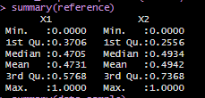
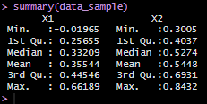
kNN - przeskalowanie zmiennych
scaler <- caret::preProcess(reference, method = "range") # min-max scaler (normalizacja) reference <- predict(scaler, reference)
data_sample <- predict(scaler, data_sample)
summary(reference)
summary(data_sample)

Slide 14
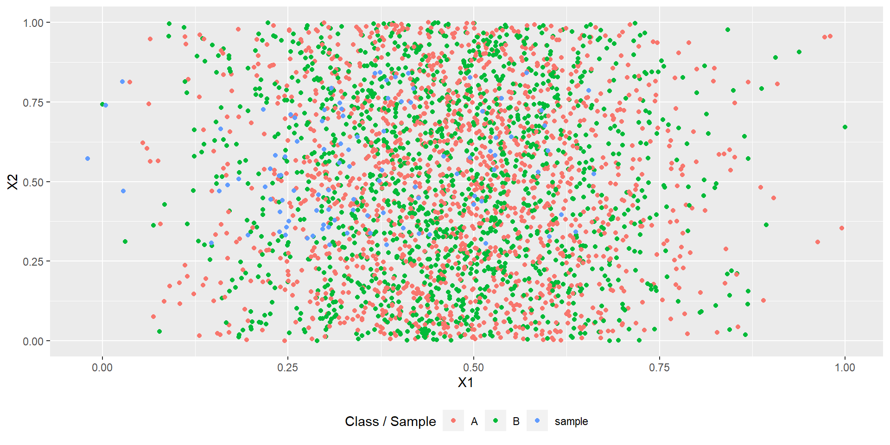
kNN – wykres
ggplot() +
geom_point(data = reference, aes(x = X1, y = X2, color = reference_target$Y)) +
geom_point(data = data_sample, aes(x = X1, y = X2, color="sample")) +
guides(color = guide_legend(title = "Class / Sample")) + theme(legend.position = "bottom")

Slide 15

kNN – model
fitted <- caret::knn3Train(
train = reference,
test = data_sample,
cl = reference_target$Y,
k = 11)
table(fitted)

Slide 16
Self Organizing Maps (1)
Idea: przekształcenie danych o dużej wymiarowości do dwóch wymiarów
Algorytm:
zainicjowanie wag (losowe)
Iteracyjnie (epoki, jednokrotne przejście przez wszystkie przykłady):
wyznaczenie BMU (Best Matched Unit) = wygrywającego wektora wag, czyli wskazanie który neuron posiada wagi najbliższe wektorowi wejściowemu
update wygrywającego wektora:
update wag sąsiednich do BMU:
w - wektor wag
x - dane wejściowe (jedna obserwacja)
learining_rate - funkcja parametru uczenia
neighborhood - funkcja sąsiedztwa (dystansu) od BMU

Slide 17
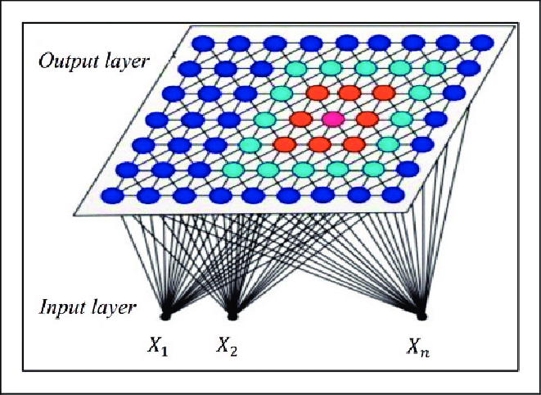
Self Organizing Maps (2)
Architektura modelu:
2-warstwowa sieć neuronowa bez użycia propagacji wstecznej oraz bez funkcji aktywacji
model wykorzystuje uczenie poprzez rywalizację (competetive learning), na który składają się trzy procesy:
rywalizacja (competetion) między neuronami w celu wybrania BMU
współpraca (cooperation) - uwzględnienie sąsiedztwa BMU
adaptacja (adaptation) - update wag BMU oraz neuronów sąsiednich
źródło: https://www.researchgate.net/figure/Structural-model-of-self-organizing-map-neural-network-Figure-2-Experimental-benchmark_fig1_329337931

Slide 18
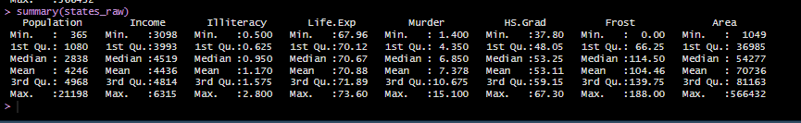
SOM – przygotowanie danych
library(data.table)
library(caret)
library(kohonen) # implementacja som
states_raw <- data.frame(datasets::state.x77)
state_names <- rownames(states_raw)
scaler <- caret::preProcess(x = states_raw, method = "scale")
states <- predict(scaler, states_raw)
states <- as.matrix(states)
summary(states_raw)

Slide 19
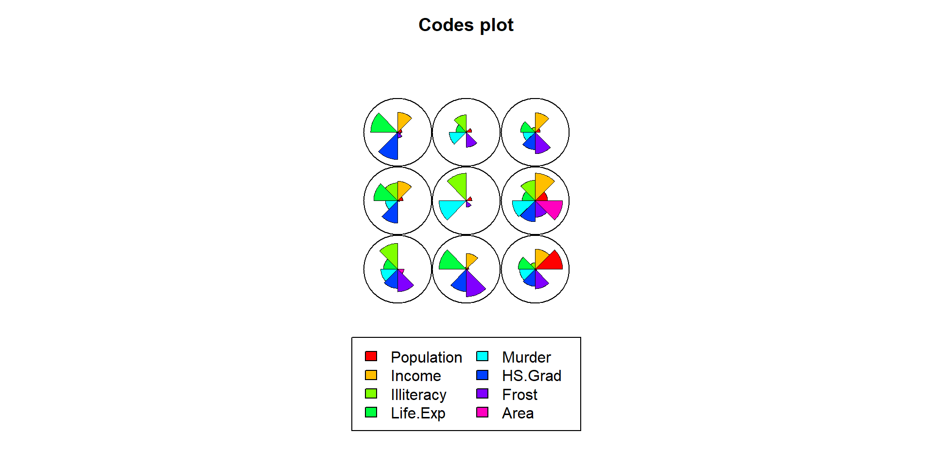
SOM – model
som_grid <- kohonen::somgrid(
xdim=3,
ydim=3,
topo = "rectangular")
set.seed(123)
model <- som(
X = states,
grid = som_grid,
alpha = c(0.05, 0.01),
radius = 1)
plot(model, type="codes", palette.name = rainbow)

Slide 20
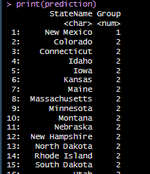
SOM – predykcje
prediction <- data.table(
StateName = state_names,
Group = model$unit.classif )
setorder(prediction, Group)
print(prediction)

Slide 21
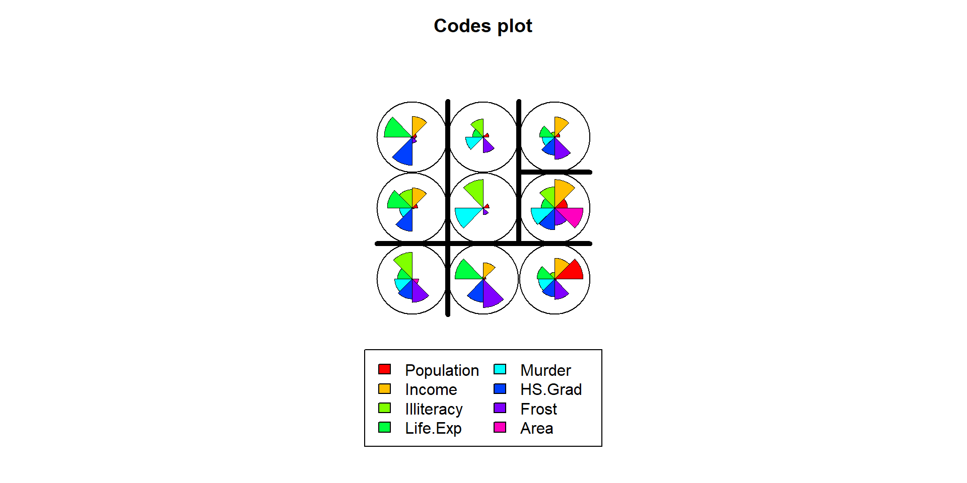
SOM – klastrowanie
# Utworzoną mapę możemy podzielić na klastry za pomocą klastrowania hierarchicznego
levels <- 3
map_clusters <- cutree(hclust(dist(model$codes[[1]])), k = levels)
plot(model, type="codes", palette.name = rainbow)
add.cluster.boundaries(model, map_clusters)

Slide 22
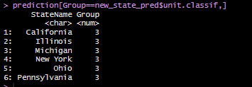
SOM – predykcje na nowych danych
new_state_raw <- data.table(
Population = 10000,
Income = 4000,
Illiteracy = 1.0,
Life.Exp = 69.23,
Murder = 3.12,
HS.Grad = 53.5,
Frost = 7.0,
Area = 40000)
new_state <- predict(scaler, new_state_raw)
new_state <- as.matrix(new_state)
new_state_pred <- predict(model, new_state) # simillar states: prediction[Group==new_state_pred$unit.classif,]

Slide 23
Miary błędów - regresja
Przykładowe miary:
MAE
RMSE
MSE
MAPE
…
https://mlr.mlr-org.com/articles/tutorial/measures.html#regression-1

Slide 24
Miary błędów - klasyfikacja
Macierz błędu:
 | Predicted Good | Predicted Bad
Actual Good | TP | FN | = P
Actual Bad | FP | TN | = N
TOTAL - total number of observation
Accuracy (ACC) = TP + TN / TOTAL
sensitivity or recall = true positive rate (TPR) = TP/P = TP/(TP + FN)
specificity = true negative rate (TNR) = TN/N = TN/(FP + TN)
AUC (Area Under Curve) - pole pod krzywą ROC (funkcja FPR(TPR))
https://developers.google.com/machine-learning/crash-course/classification/roc-and-auc
logloss
Gini index
…
https://mlr.mlr-org.com/articles/tutorial/measures.html#classification-1

Slide 25
Przygotowanie danych do zadania
# niezbedne wczesniej zainstalowane pakiety data.table oraz caret
source("lab03/lab3-data-preparation.R")

